Slide 1
БИЛЕТ 1.

Slide 2
1. Жизнь и занятия первобытных людей на территории Беларуси
Проникновение первобытного человека на территорию Беларуси.
Периодизация первобытной истории.
Каменный век: занятия, орудия труда, стоянки. Жизнь в условиях ледника.
Бронзовый век. Переход от присваивающего к производственному хозяйству. Расселение индоевропейцев на территории Беларуси.
Древние жители Беларуси в период железного века. Увеличение роли мужского труда. Переход от матриархата к патриархату. Возникновение имущественного неравенства.
Зарождение религиозных верований и возникновение искусства.

Slide 3
Проникновение первобытного человека на территорию Беларуси. Периодизация первобытной истории.
Первобытное общество
Каменный век (100-2 тыс. до н.э.)
  Палеолит (100-10 тыс.до н.э.)
  Мезолит (9-6 тыс.до н.э.)
  Неолит (5-3 тыс.до н.э.)
Бронзовый век (2-сер.1 тыс. до н.э.)
Железный век
(сер. 1 тыс. до н.э. – 700 г. н.э.)

Slide 4
Оледенение и попытки проникновения людей на территорию Беларуси

Slide 5
ЛЕДНИК
Периодические похолодания, образование ледников.
ЛЕДНИК – лёд толщиной до 2 км.
Пять похолоданий, сменявшихся потеплением.
95-10 тыс. лет назад – последнее крупное оледенение.

Slide 6
Беларусь находится далеко от Средиземноморья
Более позднее по сравнению с Европой проникновение людей на территорию Беларуси
Продолжительное время Беларусь была покрыта ледником

Slide 7
МЕЖЛЕДНИКОВЬЕ
Период временного потепления и исчезновения льда
Попытки проникновения человека
на территорию Беларуси

Slide 8
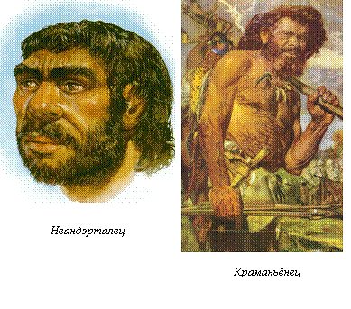
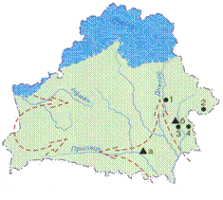
Первые люди
100 – 35 тыс.лет назад – появление неандертальцев.
Они не жили долго на одном месте, но оставили после себя остатки деятельности (кремниевые орудия труда)
Ледавік
Обидовичи
Подлужье
Светиловичи

Slide 9
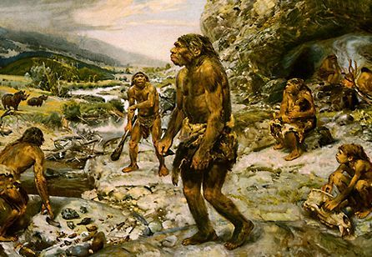
Первые стоянки
Каменный век: занятия, орудия труда, стоянки. Жизнь в условиях ледника.

Slide 10
КРОМАНЬОНЦЫ
40 – 35 тыс. лет назад – появление кроманьонцев, человек современного типа, «человек разумный».
Они основывали длительные поселения – стоянки.

Slide 11
Стоянки - поселение людей каменного века.
26 тыс. лет назад (24 тыс. л. до н.э.)– дер. Юровичи Калинковичского района.
23 тыс.лет назад (21 тыс.л.до н.э.)- дер.Бердыж Чечерского района.
Бердыж
Юровичи

Slide 12
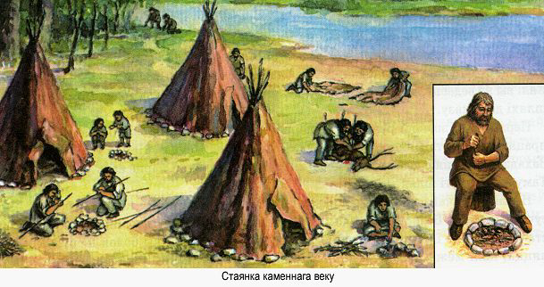
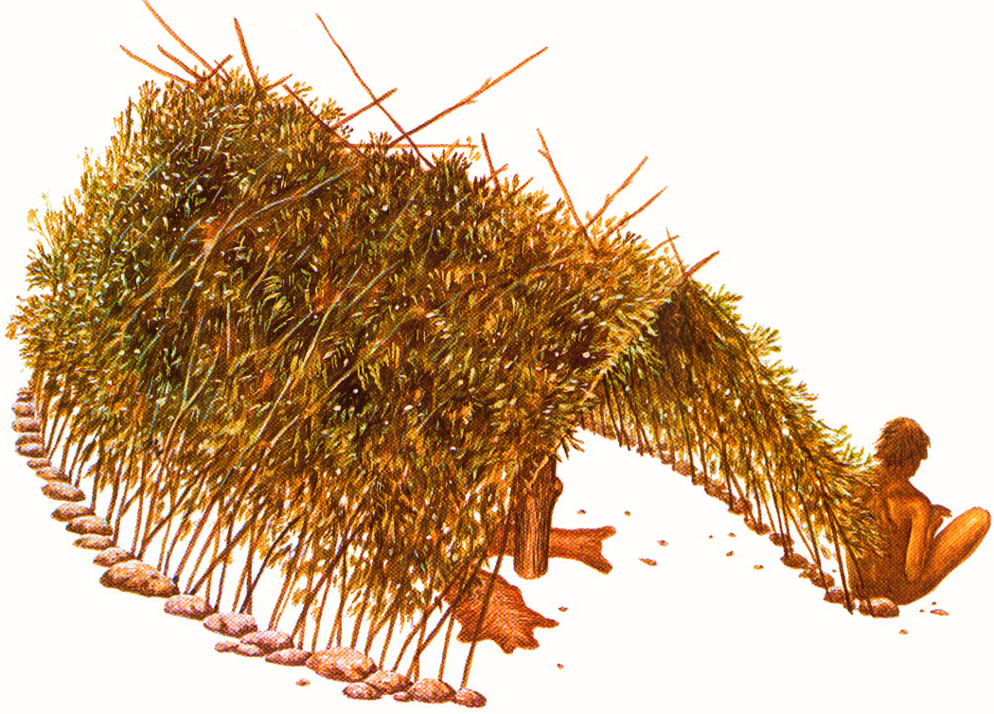

Slide 13
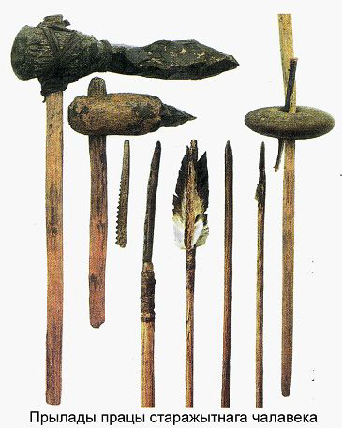
Занятия.
Орудия труда

Slide 14
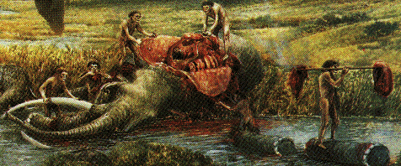
Основное занятие – загонная коллективная охота на мамонта и др. крупных животных.
Мамонт – ископаемый слон.

Slide 15
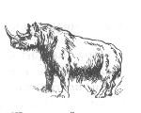
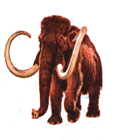
Шерстистый носорог
Мамонт

Slide 16
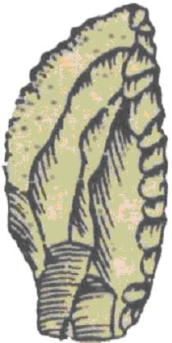
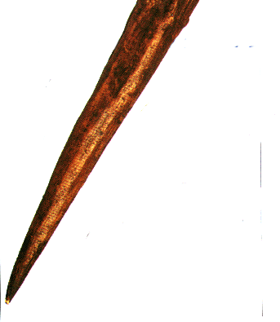
СКРЕБКИ – ОРУДИЯ ДЛЯ
ОБРАБОТКИ ШКУР
РЕЗЦЫ – ОРУДИЯ ДЛЯ
РЕЗЬБЫ

Slide 17

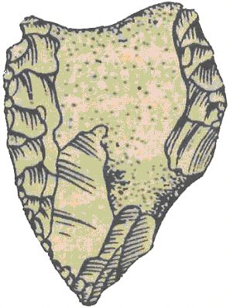
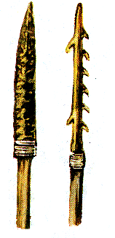
ОСТРОКОНЕЧНИКИ – ОРУДИЯ ДЛЯ
ПРОКАЛЫВАНИЯ И РЕЗЬБЫ ШКУР
КОПЬЯ – МЕТАТЕЛЬНОЕ ОРУЖИЕ
ПРИ ОХОТЕ

Slide 18
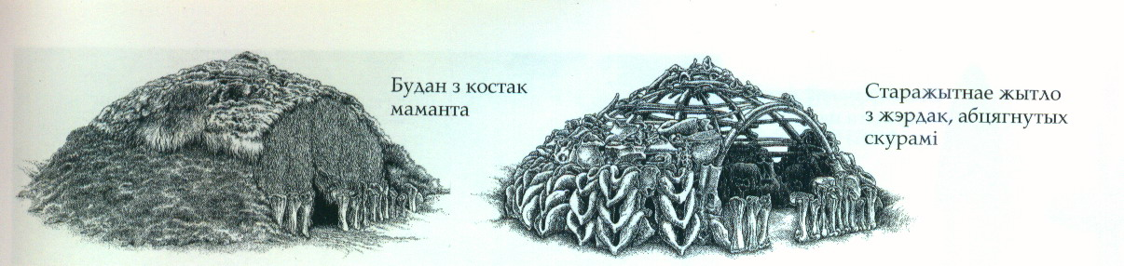
8 тыс..л. до н.э. – начало послеледникового периода, изменение климата и природы.
4-3 тыс.л.до н.э. – переход к оседлому образу жизни

Slide 19
ЗАНЯТИЯ ПОСЛЕ ОТСТУПЛЕНИЯ ЛЕДНИКА
Бортничество – сбор мёда диких пчёл.
Присваивающее хозяйство – тип хозяйства, при котором человек брал от природы всё в готовом виде
  Собирательство
  Охота
  Промыслы

Slide 20
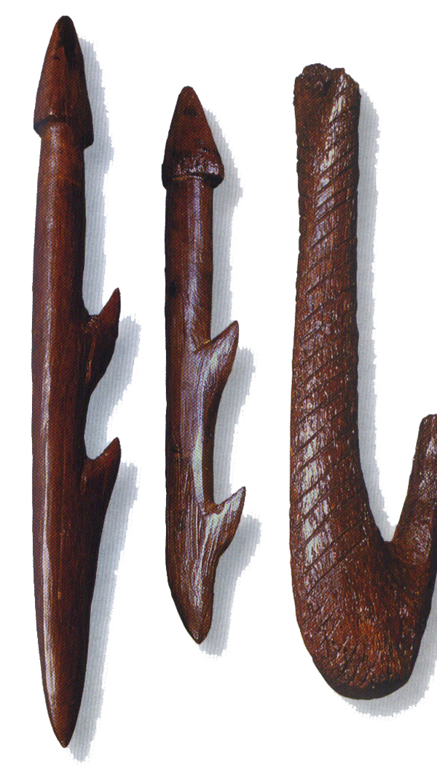
Гарпун и
крючки

Slide 21
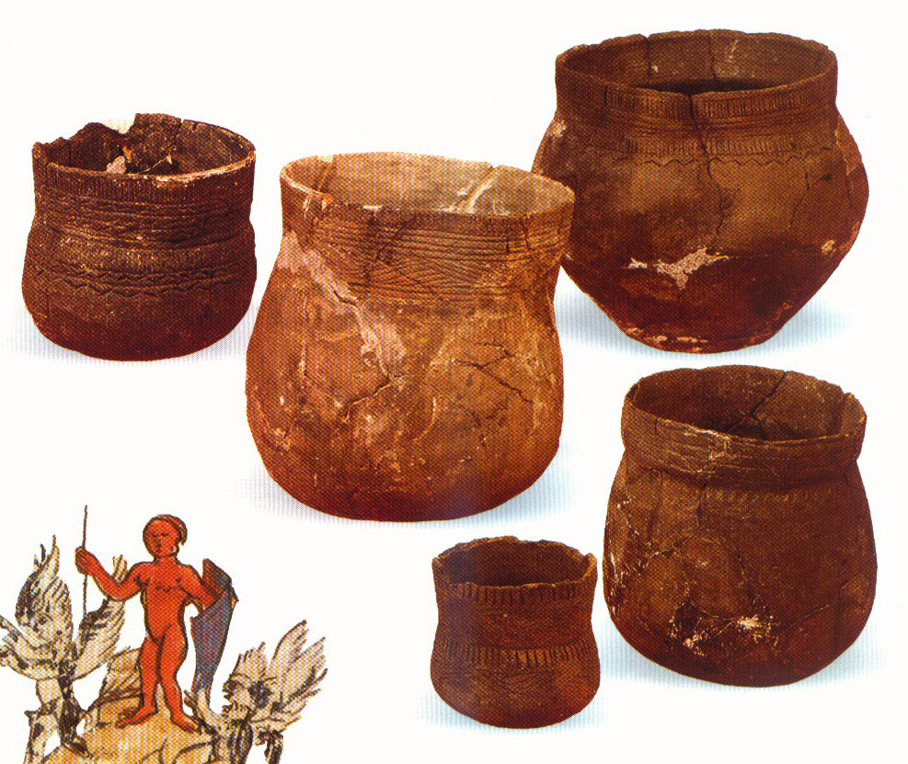
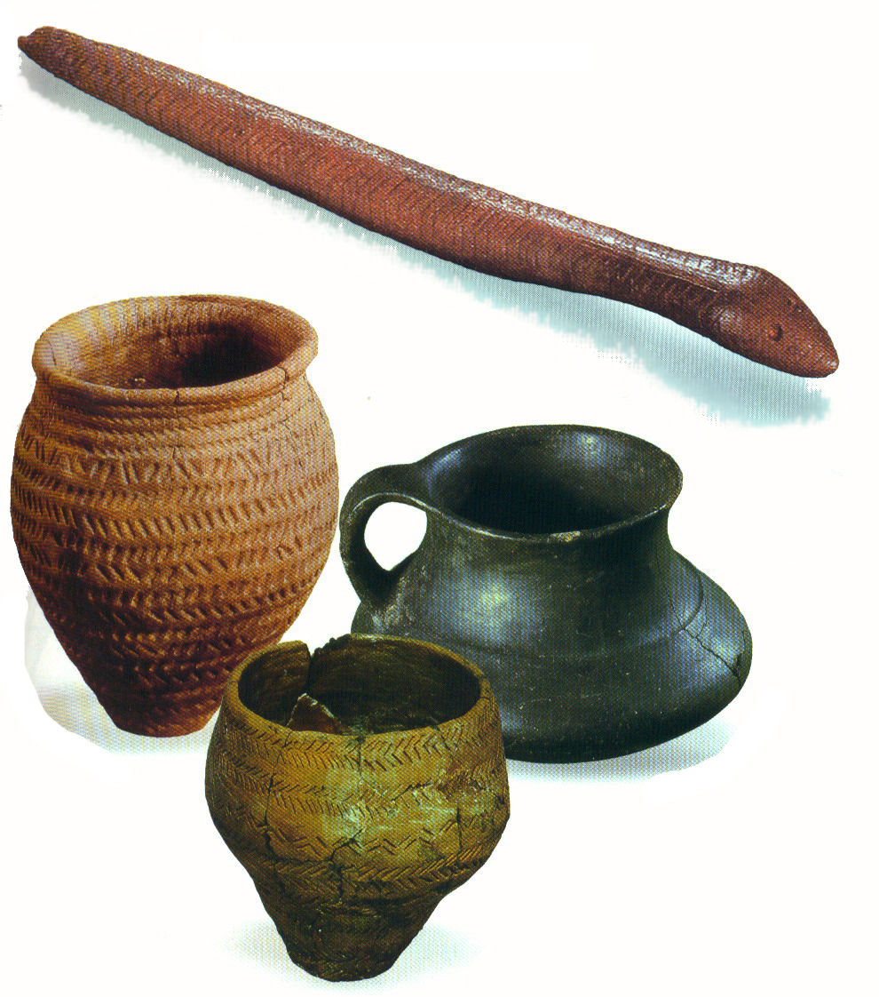
Глиняная
посуда

Slide 22
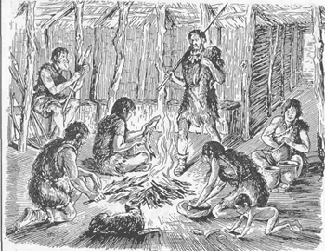
Возрастание роли мужского труда в бронзовом веке
Бронзовый век. Переход от присваивающего к производственному хозяйству. Расселение индоевропейцев на территории Беларуси.
Переход к животноводству и земледелию вызвал возрастание роли мужчин.

Slide 23
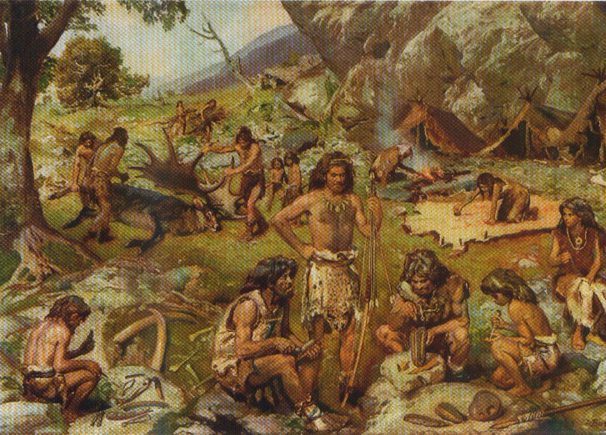
Большая патриархальная семья
Семья, состоявшая из нескольких поколений близких родственников, которые вели общее хозяйство.
Во главе стоял мужчина.

Slide 24
Имущественное неравенство
Древние жители Беларуси в период железного века. Увеличение роли мужского труда. Переход от матриархата к патриархату. Возникновение имущественного неравенства.
ПРИЧИНЫ
ПРИЗНАКИ
ПОСЛЕДСТВИЯ
Открытие бронзы и железа;
Создание военной организации;
Выделение вождей и старейшин.
Расслоение общества на бедных и богатых;
Распад единства родовой общины.
Формирование частной собственности;
Отношения господства и угнетения;
Межусобные столкновения между племенами;
Возникновение патриархального рабства

Slide 25
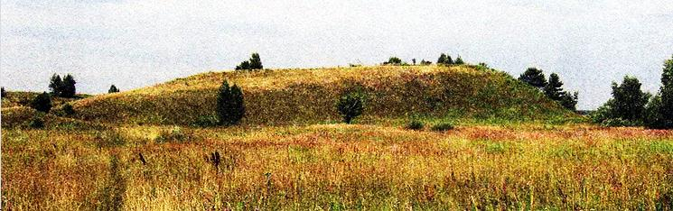
Городище – укреплённое поселение железного века

Slide 26
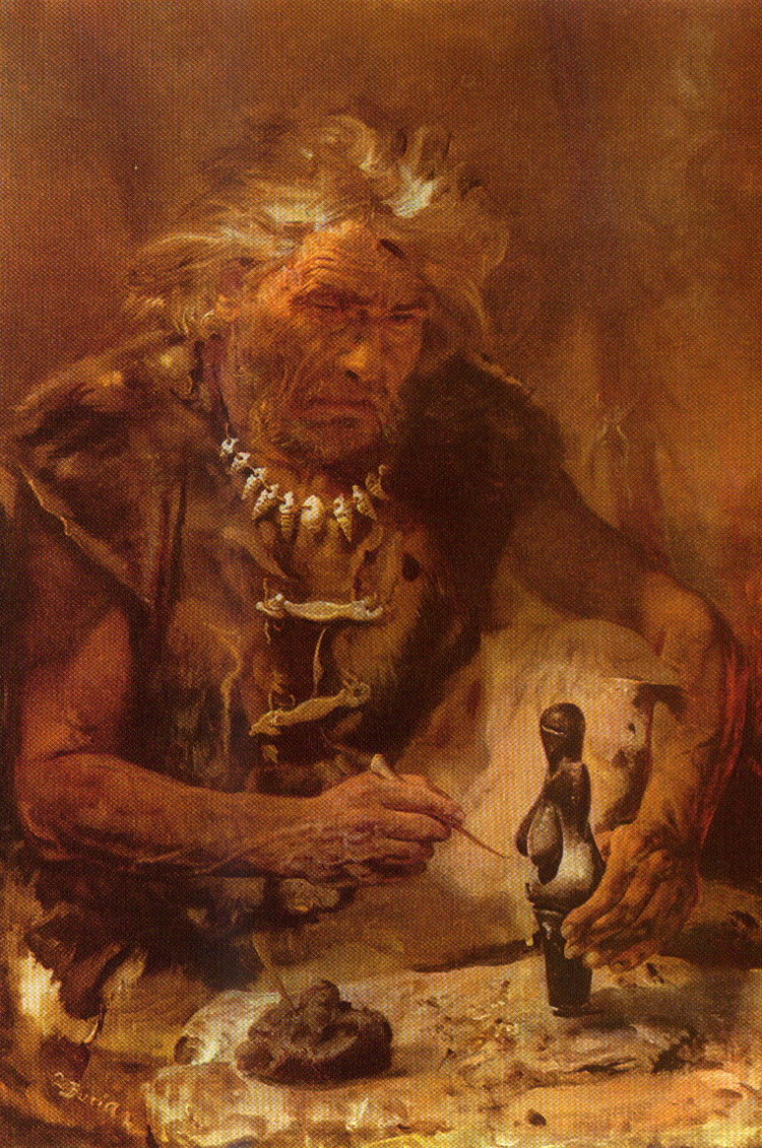
Верования первобытных людей
Зарождение религиозных верований и возникновение искусства.

Slide 27
Причины возникновения верований, и их характер
Человек не мог понять и объяснить природные явления, жизнь растений и животных.
Страх и тревога перед болезнями, смертью.
Вера в сверхъестественные силы.
Вера в природные явления – солнце, землю, воду, огонь. Одушевление растений, солнца, земли – такое верование называется АНИМИЗМ (вера в одушевление природы и переселение душ).
Верили в загробную жизнь

Slide 28
Мифология

Slide 29
МИФ
Древнее народное предание о легендарных героях, богах, о происхождении разных явлений природы.
Мифы о деревьях, о цветке папоротника, о происхождении Вселенной, рек, озёр, болот, о русалках леших и домовых.

Slide 30
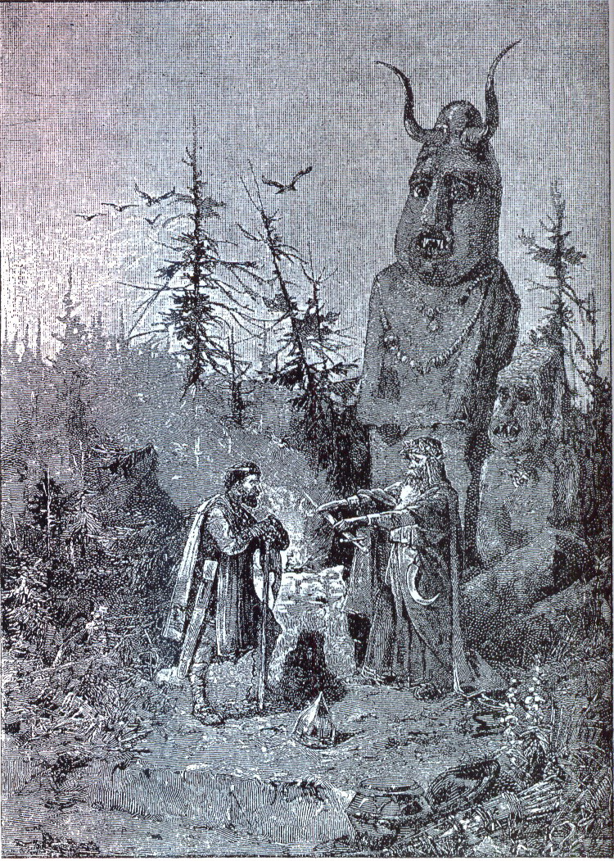
Погребальные обряды

Slide 31
Обряды погребения
1. Тело умершего закапывали в землю. С ним клали те предметы, которыми тот пользовался при жизни.
2. Тело умершего сжигали на огне. Огонь считался священной силой, очищающей душу.

Slide 32
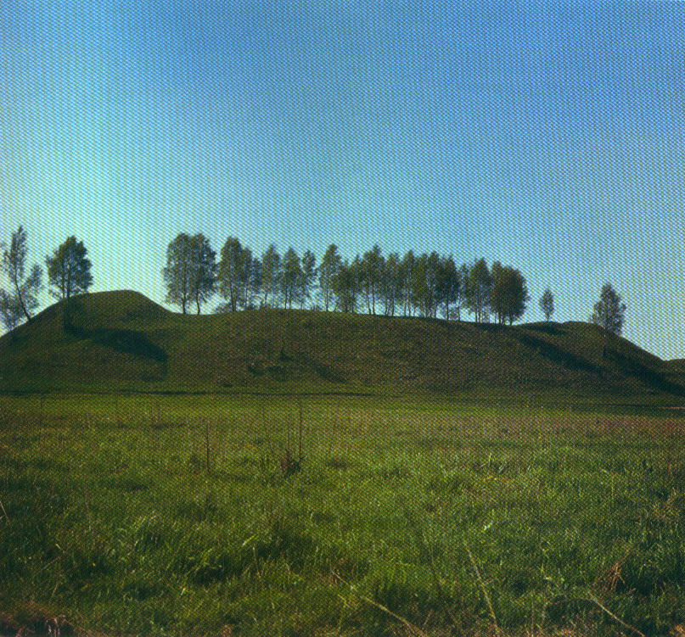
Курганы – насыпь из песка или иного грунта

Slide 33
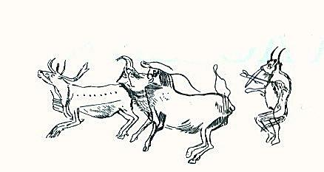
Первобытное искусство

Slide 34
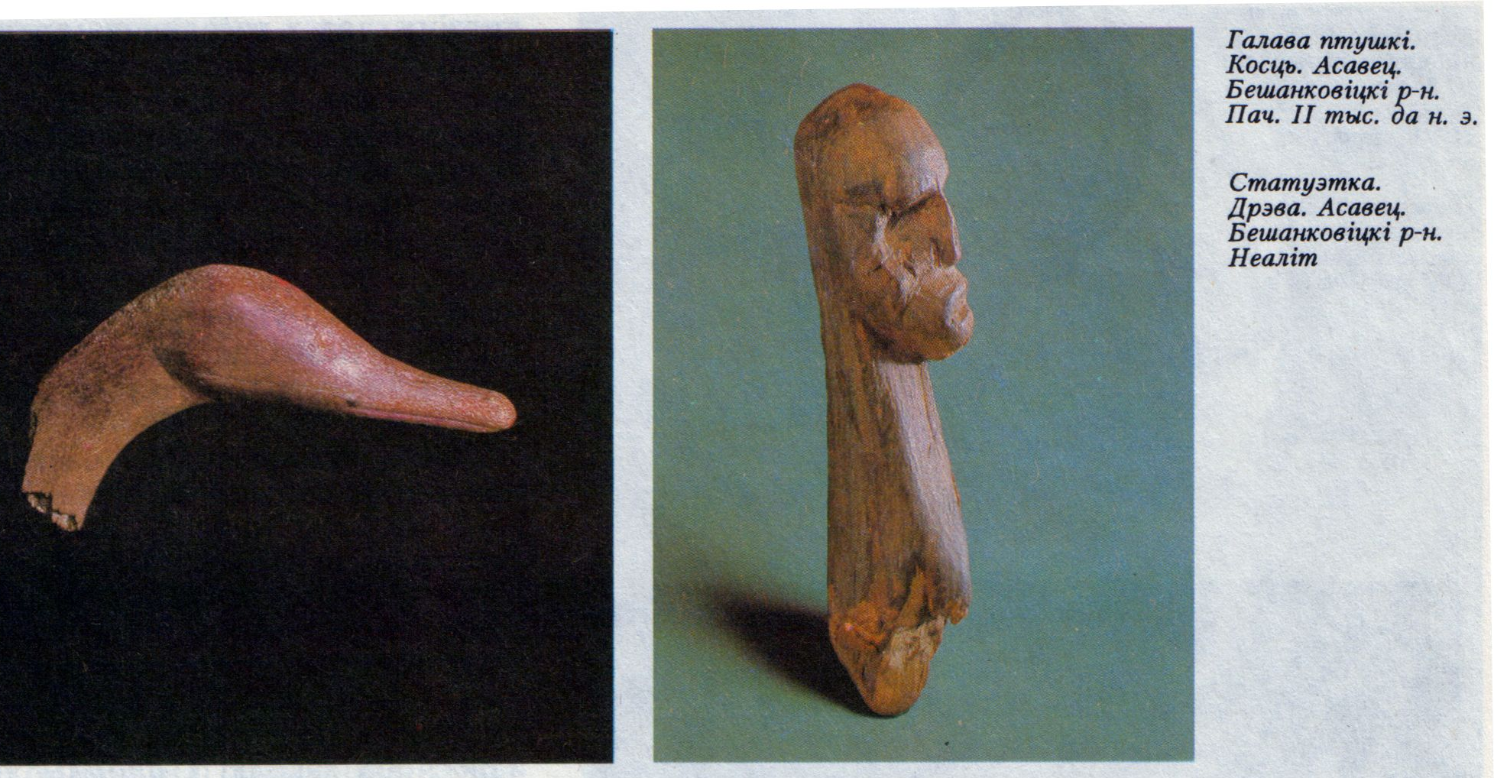
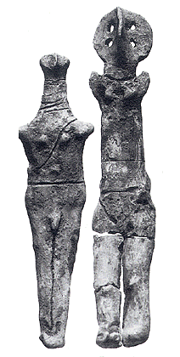
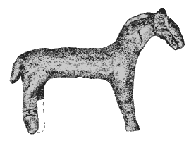
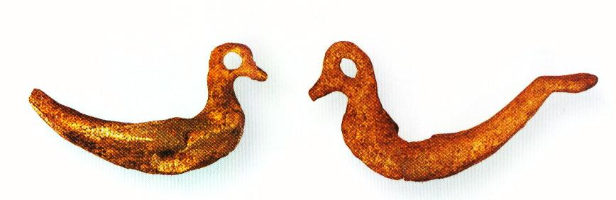
Скульптура – создание объёмного образа

Slide 35
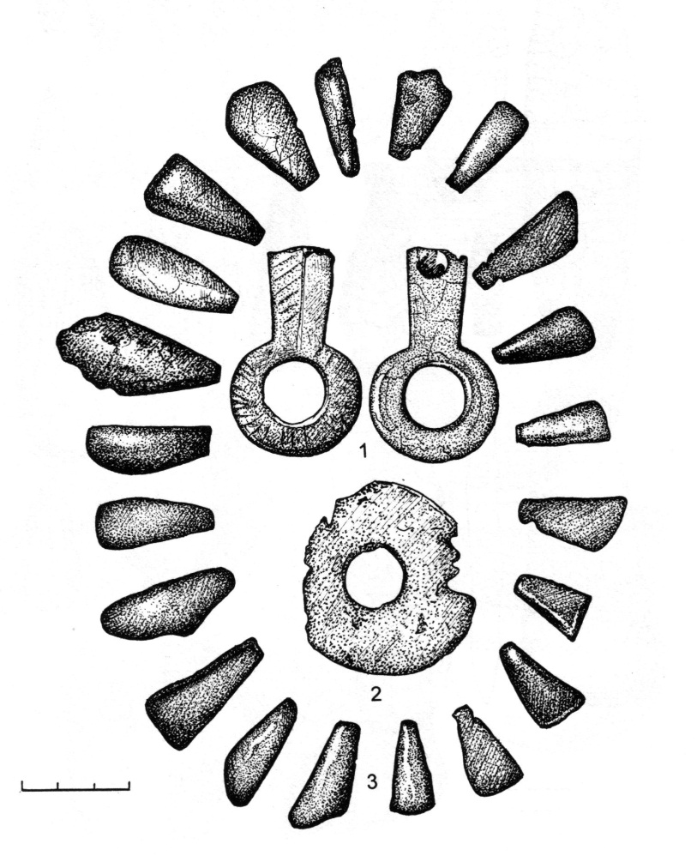
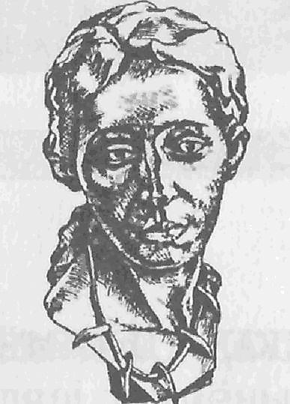
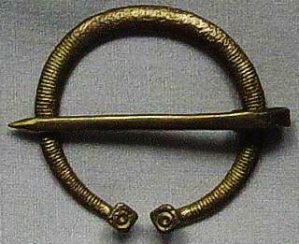
Украшения - амулеты, фибулы, бусы

Slide 36
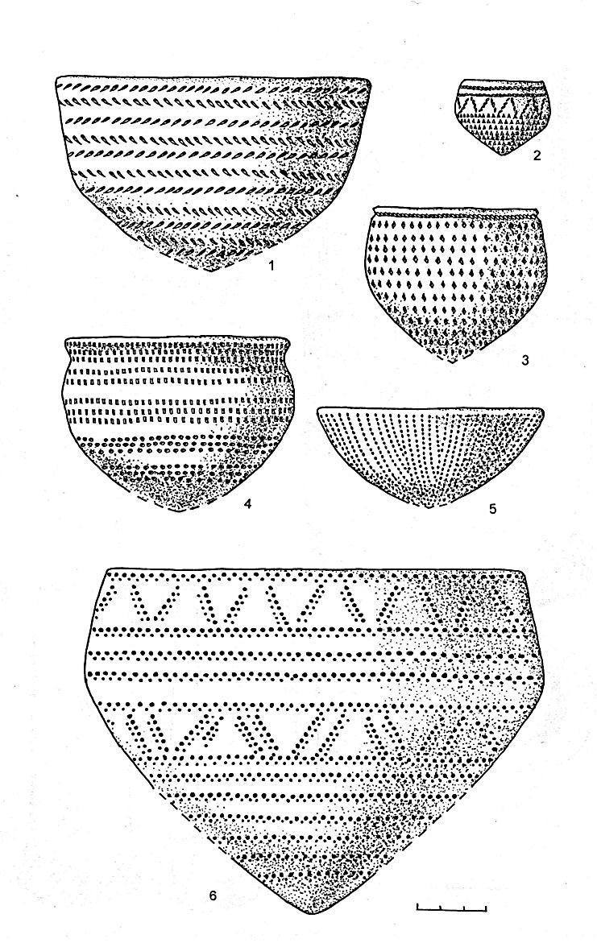
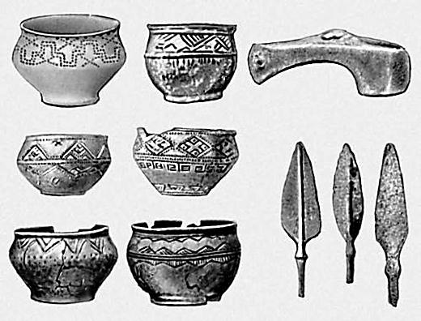
Орнаментирование глиняной посуды

Slide 37



